Slide 1
Protocol d’emergència
evacuació i confinament -
Novembre 2023

Slide 2
Protocol d’Emergència
Recordeu que en cas d’evacuació:
1. Si detecteu un incendi aviseu immediatament al vostre professor/a o a direcció.
2. S’utilitzaran les sortides indicades als plànols d’emergència. No es consideren sortides les finestres, portes de terrasses, patis interiors, etc.
3. No s’han d’usar els ascensors. Si hi ha algú amb mobilitat reduïda, tindrà l’ajuda dels seus companys de classe.
4. Quan sentiu el senyal d’alarma, deixeu el que estigueu fent, sortiu de pressa, ordenadament però sense córrer, i seguiu les indicacions del vostre professor i la senyalització.
5. Si hi ha fum i no podeu sortir, confineu-vos a l’aula amb la porta tancada, i el professor/a avisarà a direcció. Cobriu els orificis de ventilació i les escletxes per on pugui entrar el fum.
6. S’hauran de deixar els objectes personals, i no s’haurà de tornar mai enrere a buscar companys, familiars o altres persones.

Slide 3
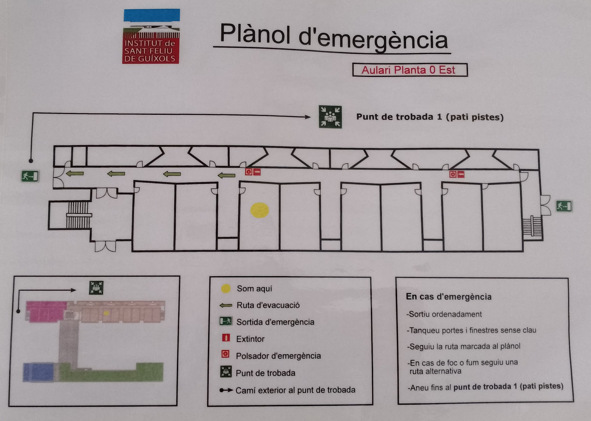
Recorregut d’Evacuació
AULA 06

Slide 4
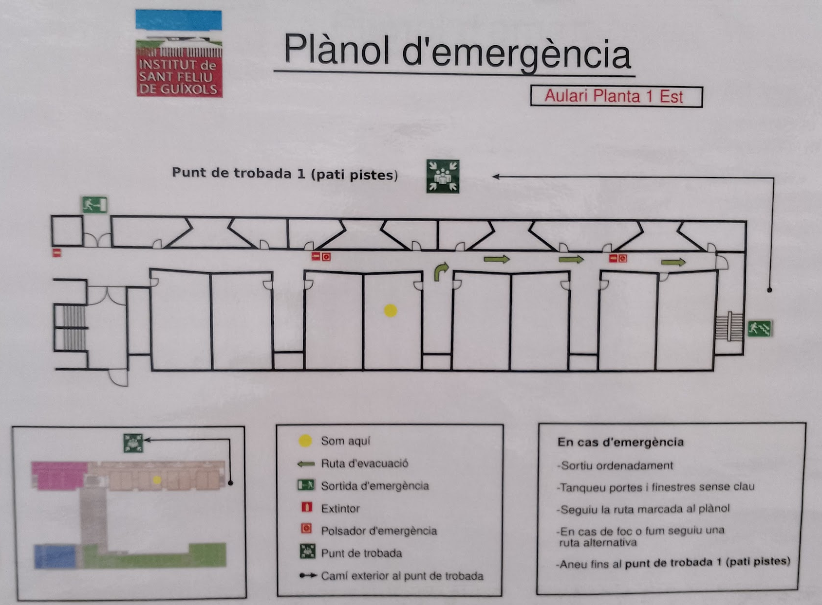
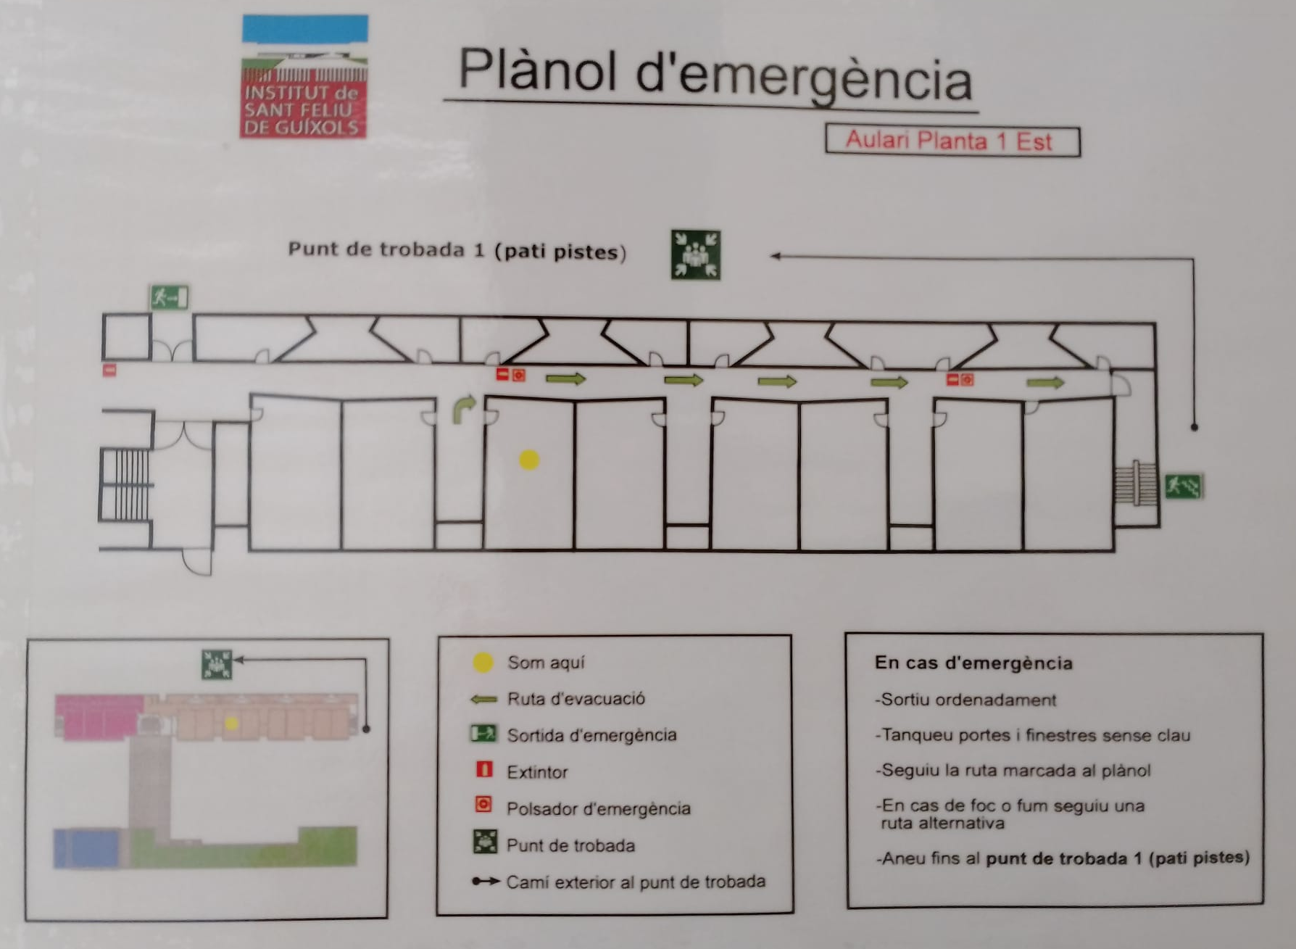
Recorregut d’Evacuació
AULA 15
AULA 16

Slide 5
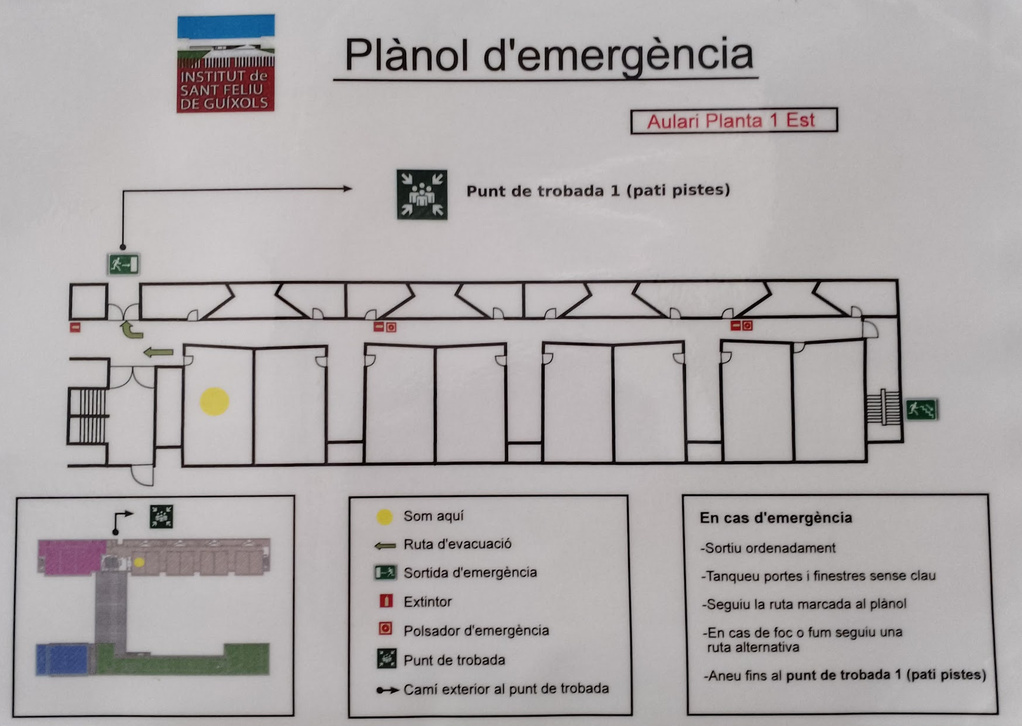
Recorregut d’Evacuació
AULA 18 (sala d’estudi)

Slide 6
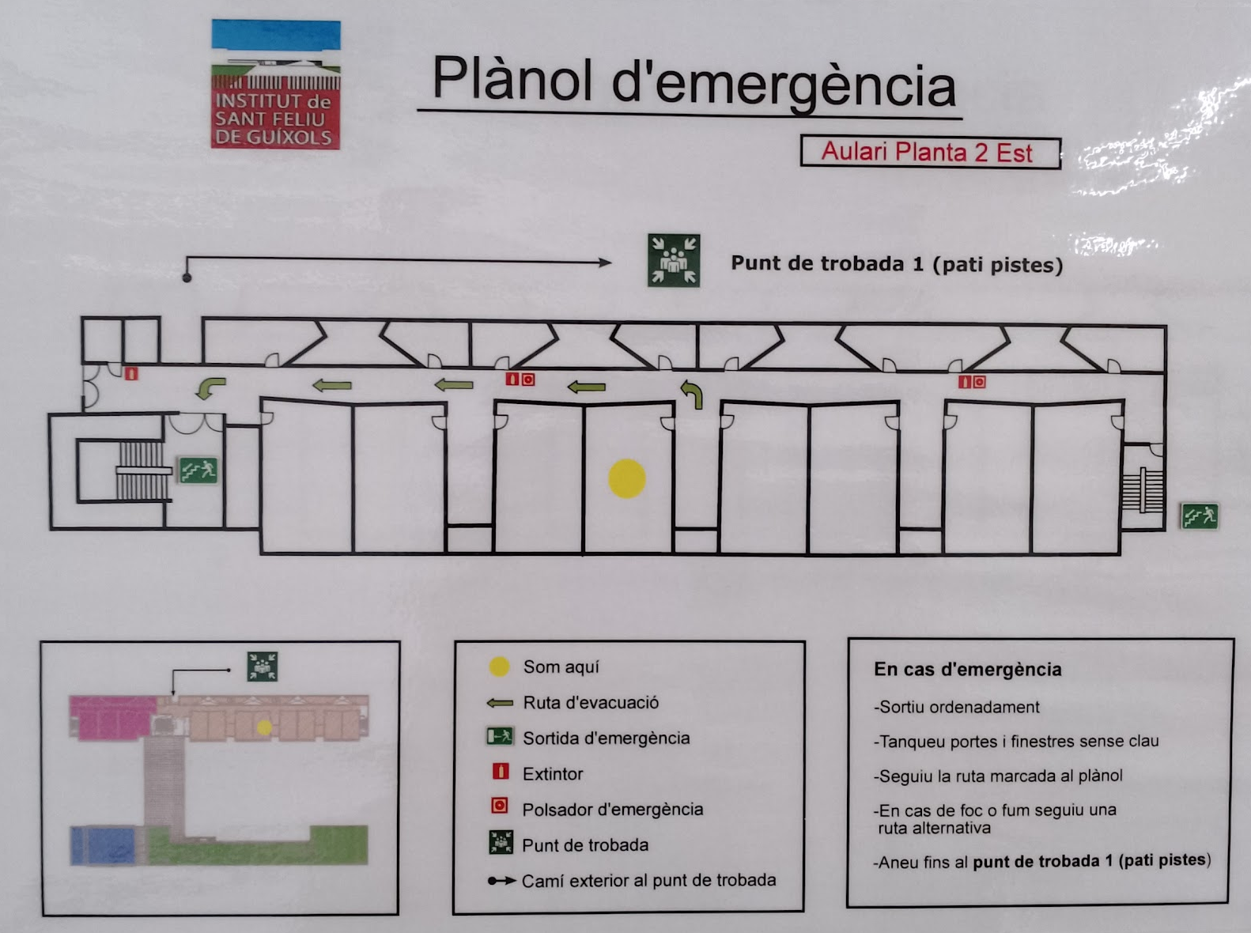
Recorregut d’Evacuació
AULA 25
AULA 26

Slide 7
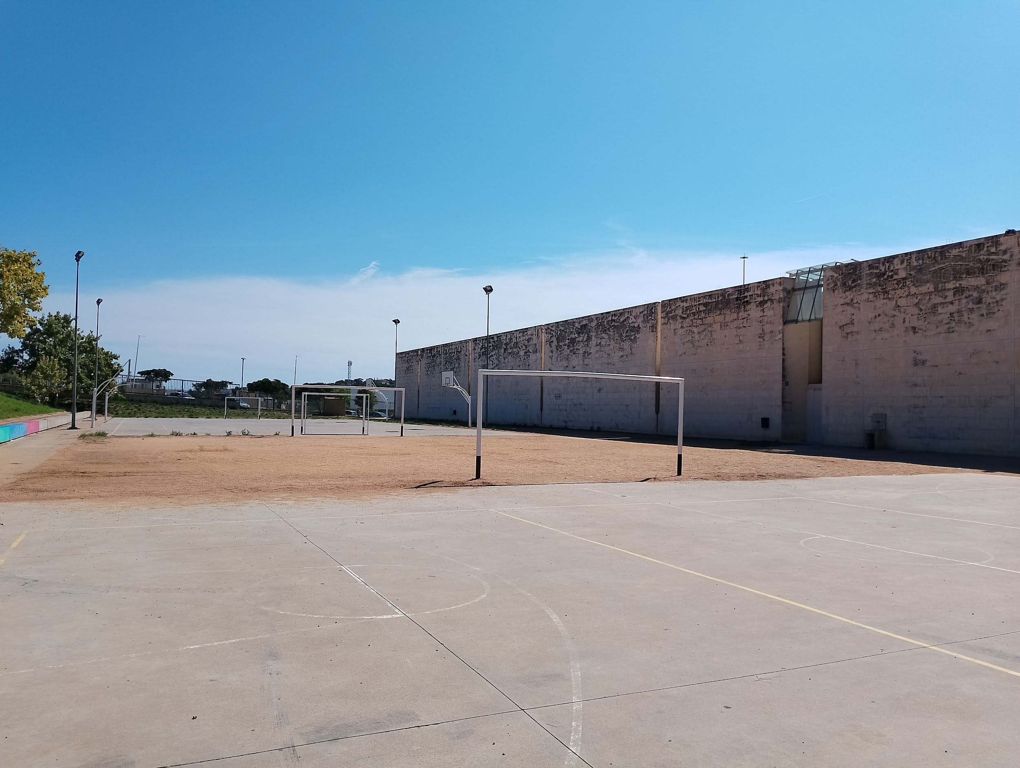
Punt de Concentració
PATI DE PISTES
Aules 6,15,16,18, 25 i 26
Tota la informació la trobareu al web de l’escola.

Slide 8
Protocol de Confinament
*Protecció civil al mòbil + activació alarma de l’escola
Quan sentim el senyal d’alerta*, haurem de fer el següent:
- Entrar al centre si som a fora.
- Anar a la nostra aula si quan sona l’alarma som fora de classe, a la nostra planta.
- Confinar-nos a les aules i els espais que quedin més resguardats de l’exterior.
- Tancar les portes i les finestres.
- Si ens hem de traslladar a una zona del centre més protegida, que no sigui la nostra aula, els alumnes es posaran en fila índia, darrere del professor/a, que farà de guia.
- No sortirem del centre fins que ens ho indiquin les autoritats.
- Si les autoritats ens diuen que ens hem de traslladar, organitzarem els mitjans de transport fins al centre de recepció, que ells determinaran. Nosaltres farem una evacuació ordenada fins al punt de concentració.

